Slide 1



LABORATORIUM
BEZPIECZEŃSTWA RUCHU DROGOWEGO

Slide 2
ISTOTA
Badanie procesu szkolenia i egzaminowania
w kontekście ich wpływu na stan BRD
Notes:
Badane są dane ilościowe i jakościowe

Slide 3
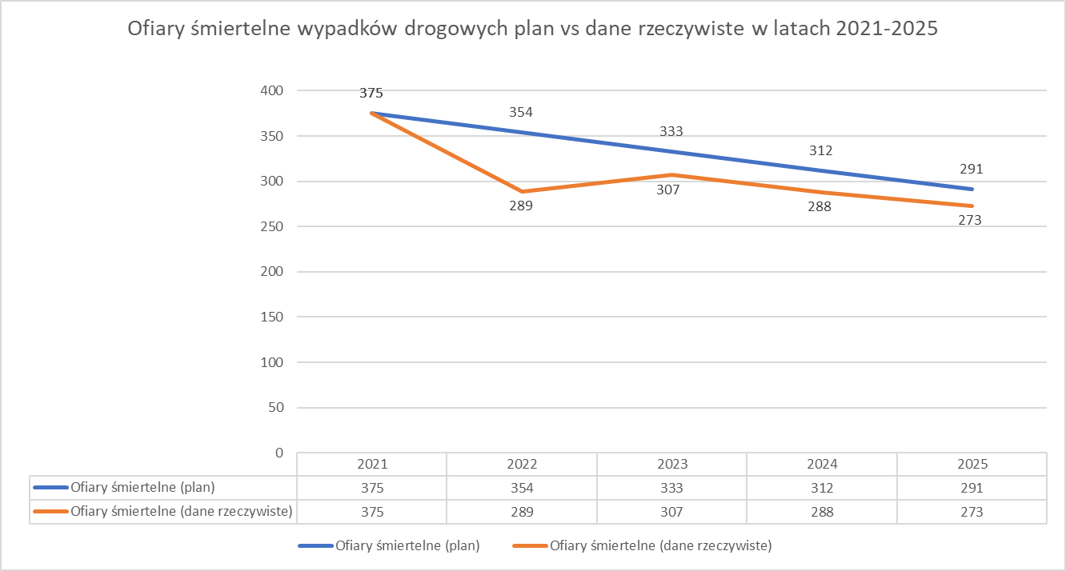

Slide 4
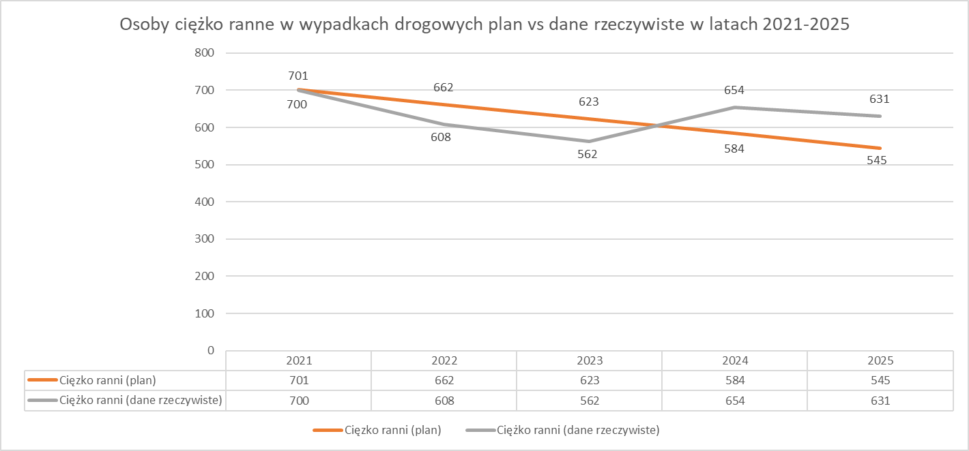

Slide 5
MOTYW POWSTANIA
ISTNIENIE ZWIĄZKU PRZYCZYNOWEGO
POMIEDZY JAKOŚCIĄ SZKOLENIA, SPOSOBEM EGZAMIOWANIA
A BEZPIECZEŃSTWEM RUCHU DROGOWEGO

Slide 6
HISTORIA IDEI
1983 – egzaminator dokumentuje przyczynę ustalenia wyniku negatywnego
1998 – powstanie WORD - zostaje utworzona się funkcja egzaminatora analityka
2000 – Dyrektor WORD przekazuje Starostom informacje statystyczne
2000 – egzaminator przekazuje osobie egzaminowanej arkusz przebiegu egzaminu
2001 - Dyrektor WORD przekazuje Starostom i Wojewodom informacje statystyczne
2006 - Dyrektor WORD przekazuje Starostom i Marszałkom informacje statystyczne

Slide 7
HISTORIA IDEI
2009 – egzaminator przekazuje osobie egzaminowanej arkusz przebiegu egzaminu
2013 – wejście w życie ustawy o kierujących pojazdami
2013 – sporządzanie przez Starostów i Marszałków analiz statystycznych
2013 – nowe zadania WORD
1) współpraca z Wojewódzką Radą BRD
2) współpraca ze Starostami przy sprawowaniu nadzoru nad szkoleniem

Slide 8
HISTORIA IDEI
2013 – wdrożenie jednolitego Systemu Teleinformatycznego SI WORD
2019 – umożliwienie uszczegółowienia przekazywanych danych
2023 – Sprawozdanie pokontrolne NIK – uruchomienie przewidzianych narzędzi
2023 – Wdrożenie Mazowieckiego Programu BRD 2023-2030 – Powołanie LBRD

Slide 9
STATUS QUO
Od 1 do 10 stycznia 2026 roku WORD w Warszawie zorganizował 1438
egzaminów praktycznych w zakresie kategorii B prawa jazdy.
567 uzyskało wynik pozytywny. Stanowi to 39,43%
871 osób uzyskało wynik negatywny
403 osoby uzyskały wynik negatywny na placu. Stanowi to 28,03%
468 osób uzyskało wynik negatywny w ruchu drogowym. Stanowi to 32,55%

Slide 10
STATUS QUO
Na palcu manewrowym główną przyczyną niepowodzenia było zadanie:
Jazdy pasem ruchu do przodu i tyłu po prostej i po łuku.
68 % spośród wszystkich wyników negatywnych uzyskanych na placu
20% wszystkich egzaminowanych uzyskało w tym zadaniu wynik negatywny

Slide 11
STATUS QUO
W ruchu drogowym główną przyczyną niepowodzenia było:
Zachowanie skutkujące doprowadzeniem do kolizji drogowej
53 % spośród wszystkich wyników negatywnych uzyskanych w ruchu drogowym
17 % wszystkich egzaminowanych uzyskało z tego powodu wynik negatywny

Slide 12
STATUS QUO
W ruchu drogowym innymi istotnymi przyczynami niepowodzeń były:
Nieustąpienie pierwszeństwa na skrzyżowaniu innym pojazdom ( 21 % / 7% )
Nieustąpienie pierwszeństwa pieszym ( 4% / 1,3% )
Nieprawidłowe zachowanie w związku z sygnałem czerwonym ( 3,5% / 1,1% )

Slide 13
FUNKCJONOWANIE
2026 – uporządkowanie danych – 1 stycznia
2026 – podpisanie Listu Intencyjnego - 12 stycznia
2026 – podpisanie Porozumienia o współpracy - do końca II kw.
2026 – przygotowanie otoczenia prawnego - do końca roku
2026 – pilotażowe wdrożenie aplikacji ,,Mobilny egzaminator” - IV kw.

Slide 14
KIERUNKI ROZWOJU
POZYSKIWANIE DANYCH
FIRMY UBEZPIECZENIOWE LEKARZE I PSYCHOLOGOWIE
SŁUŻBA ZDROWIA WYROKI SĄDÓW
ZARZĄDY DRÓG NARUSZENIA / MANDATY / PUNKTY
STACJE KONTROLI POJAZDÓW WYDZIAŁY KOMUNIKACJI

Slide 15


